Slide 1
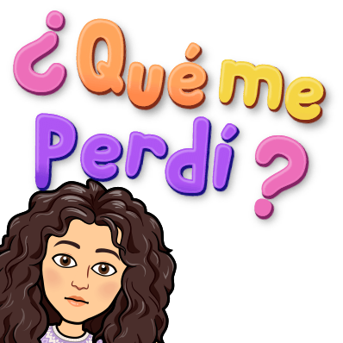
Filosofía política
Colegio Mater Dolorosa
Profesora Paulina Figueroa S.
Asignatura: Filosofía Política
Clase 1

Slide 2
Objetivo: formular preguntas e hipótesis acerca de un problema político.
¿Qué es la filosofía?
Viene de la palabra griega φιλοσοφία y del latín philosophia acuñada por
Pitágoras en el la Antigua Grecia que significa 'amor por la sabiduría‘
o 'amigo de la sabiduría'.
¿Qué es la política?
Viene del griego πολις (polis =ciudad). Las palabras "policía“
y "cosmopolita" también tienen ese origen.
La palabra política es un vocablo que deriva de "La Politeia".
Así llamaban los griegos a la "Teoría de la Polis" (ciudad).

Slide 3
¿qué es la filosofía política?
Esta asignatura de profundización está dirigida a estudiantes interesados en pensar filosóficamente la política; es decir, en reflexionar crítica y metódicamente acerca del sentido de la vida en comunidad y del poder en las relaciones humanas y la sociedad. Se orienta a alumnos inquietos no solo por el estado actual de la realidad política y social y sus desafíos, sino también por los principios y valores que fundamentan diversas formas de organización política, y por el poder presente en las relaciones interpersonales y sociales. Para explorar estos temas y preguntas, se usará el diálogo filosófico y el estudio de pensadores y textos de diversas tradiciones y épocas.

Slide 4
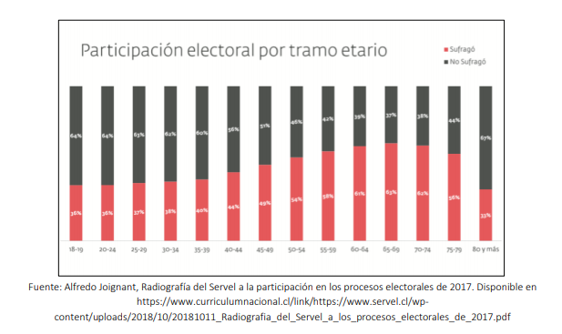
La política en la vida cotidiana

Slide 5
Luego de analizar la fuente anterior, responda las siguientes preguntas:
¿Qué indican los datos del Servel?
¿Qué razones podrían explicar que los jóvenes votan menos?
¿Podemos concluir que los jóvenes tienen menos interés en la política?
¿De qué otras maneras se expresa el interés en la política en la actualidad? Si no me interesan las discusiones políticas,
¿quiere decir que soy apolítico?
¿Qué actividades y/o discursos políticos surgen en la vida cotidiana?

Slide 6
Algunos autores que analizaremos
Aristóteles
Nicolás Maquiavelo
John Locke
Hannah Arendt
John Rawls
Judith Butler
entre otros.

Slide 7
actividad
Responde las siguientes preguntas:
¿Qué instancias de participación política hay en nuestro colegio? ¿Son formales o informales?
¿Consideran que el Consejo Escolar, el Centro de Estudiantes o la Directiva de Curso sean instancias de participación política? ¿Debiesen serlo? ¿Por qué?
¿Qué criterios determinan que un espacio o instancia de participación grupal tenga un carácter político?
A su juicio, ¿qué características debiese tener un espacio de organización para que sea político?

